Slide 1
Physische, psychische und zeitliche Arbeitsbeanspruchung:
Was ist nachhaltig?
Christina Umstätter, Jessica Werner, Matthias Schick
21/01/2016

Slide 2
Was ist nachhaltig? Parameterwahl

Slide 3
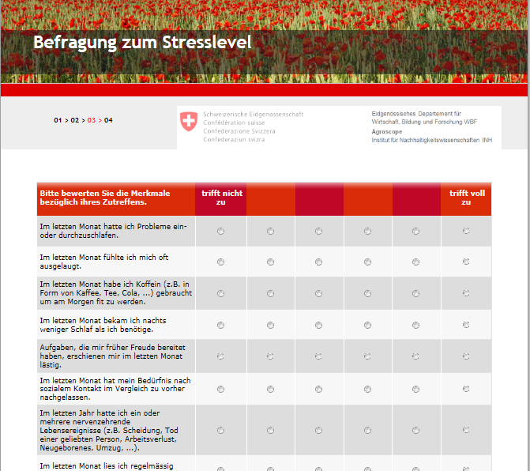
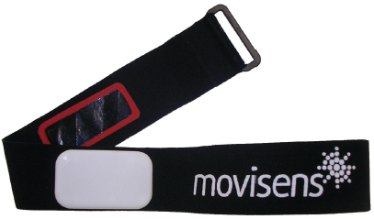
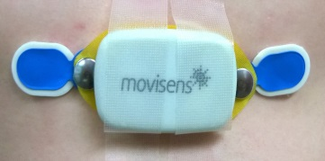
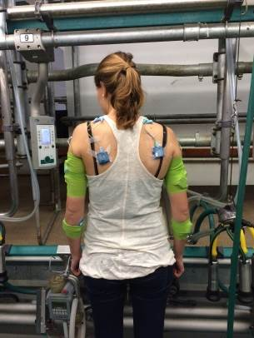
Die Aspekte der Arbeitsbeanspruchung
Messung von psychophysiologischen
Parametern
Erfassung des Stresserlebens
Messung und Modellierung des
gesamtbetrieblichen Arbeitszeitbedarfs
psychisch
zeitlich
physisch
Arbeits-beanspruchung
Messung von Parametern
der Ergonomie

Slide 4
Indikator Arbeitsbelastung
Ziel:
Entwicklung eines Nachhaltigkeitsindikators für den Parameter Arbeitsbelastung aus 2 Kennzahlen:
  Auf dem Betrieb vorhandene Arbeitskraft (AK) lt. AGIS-Daten
  Berechneter Arbeitszeitbedarf (Arbeitsvoranschlag)
Entwicklung eines möglichst einfachen erwartungstreuen Indikators, der mit geringem zusätzlichen Datenfluss erfassbar ist.

Slide 5
Methodik
1. Anzahl Arbeitskräfte definieren
  Kategorien der AGIS Datenbank wurden zusammengefasst und vereinfacht
      Dabei wurde jeweils der Mittelwert des Arbeitszeitpensums gebildet
      z.B. für Betriebsleiter Männer > 74 % wurde 87 % eingesetzt
Kalkulation Anzahl AK

Slide 6
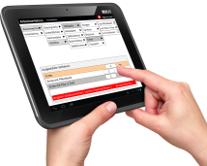
Methodik
2. Arbeitszeitbedarf mit Arbeitsvoranschlag (AV) berechnen
    Rohdaten aus BLW-AGIS-Datenbank
    Umschlüsselung der Daten in passende Kategorien für AV
    (Flächen, die nicht im AV vorhanden sind, werden manuell mit Kennzahlen zum Arbeitszeitbedarf hinzugefügt, Dokumentation vorhanden)
    → Berechneter Arbeitszeitbedarf

Slide 7
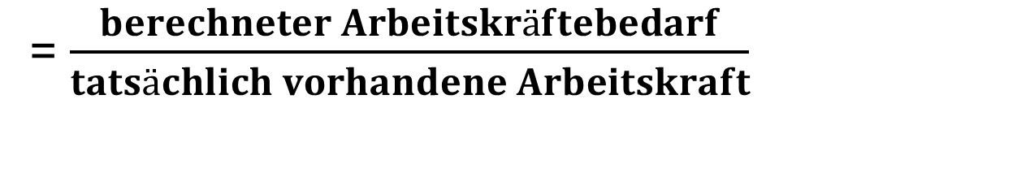
Nachhaltigkeitsindex
= $\frac{berechneter Arbeitskräftebedarf}{tatsächlich vorhandene Arbeitskraft}$
Grenzwerte festlegen | Beschreibung
> x | → Überbelastung Kein nachhaltiger Einsatz der AK
X | Kritische Situation Optimierungspotential prüfen
< x | → Anzustrebender Zustand Unternehmer oder unterfordert?

Slide 8
Ist meine Arbeitsplanung nachhaltig?

Slide 9
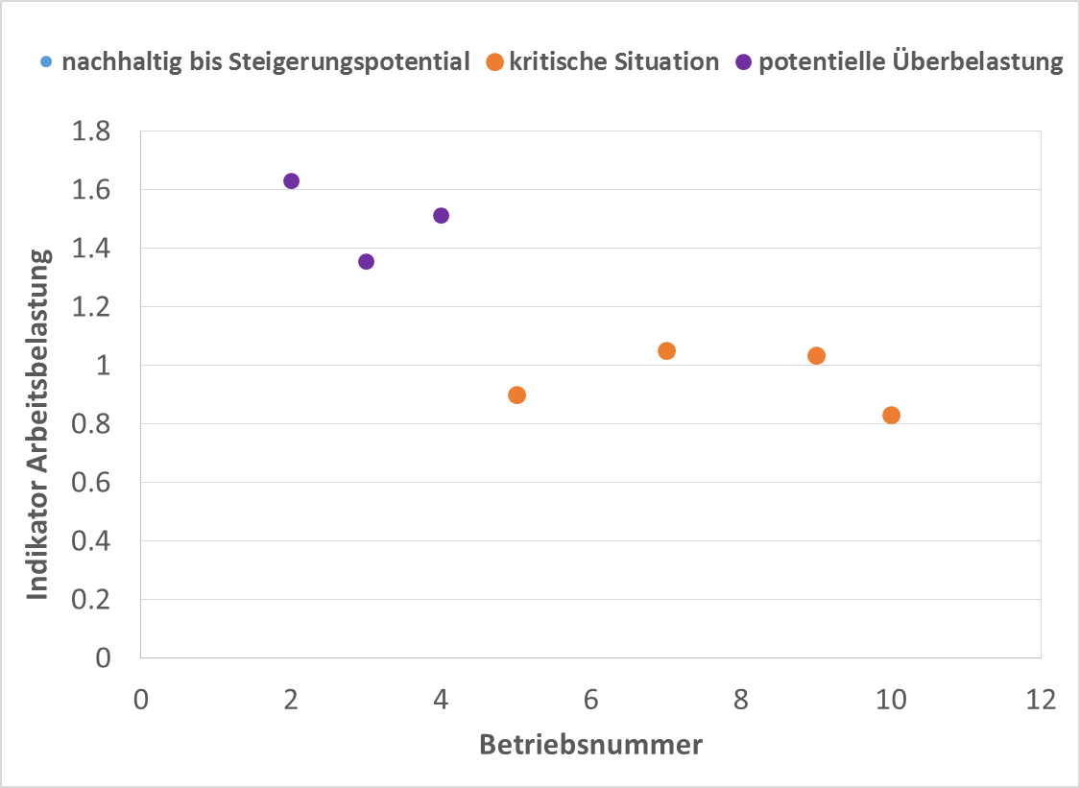
Verteilung des Indikators Arbeitsbelastung bei 8 Milchviehbetrieben
Klassifizierungsgrenzen des Indikators Arbeitsbelastung:
„nachhaltig bis Steigerungspotential“ < 0.8; „kritische Situation“ 0.80 ≥ x ≤ 1.2; „potentielle Überbelastung“ > 1.2

Slide 10
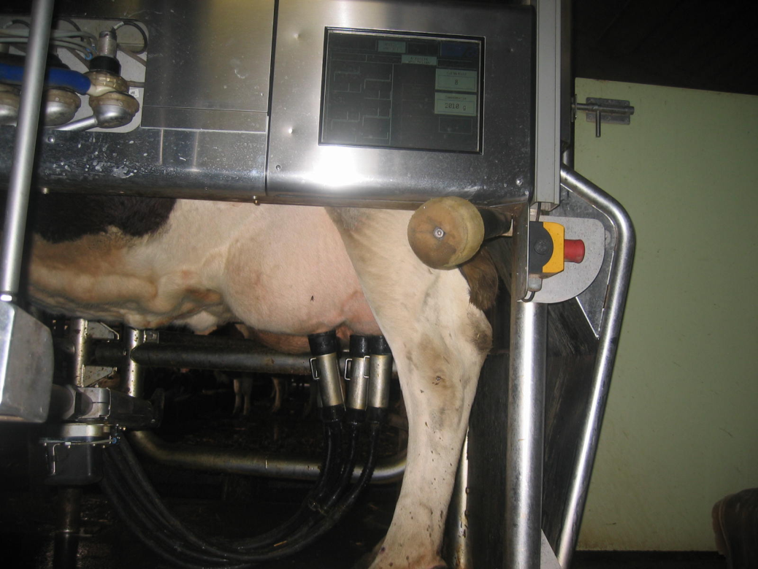
Melkroboter als Beispiel für die Änderungen in der Arbeitsbeanspruchung

Slide 11
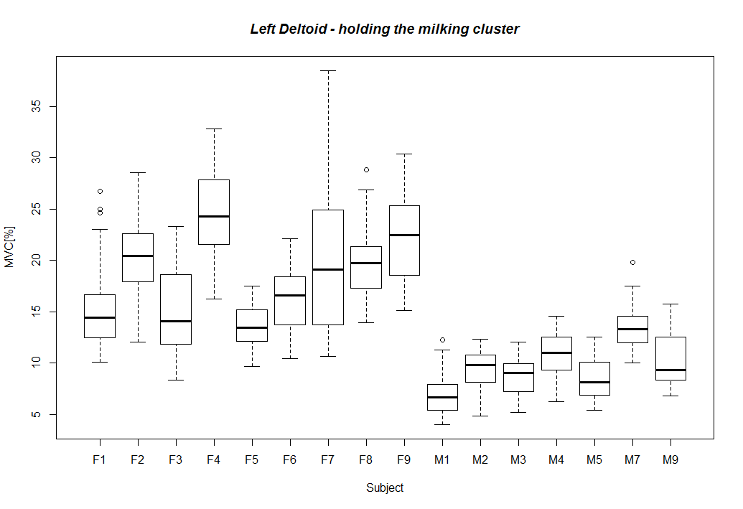
Physische Beanspruchung im Melkstand
Linker Deltoid – Halten des Melkzeugs (n = 18)
Maximale freiwillige Muskelkontraktion [%]
weibliche Probanden
männlich Probanden
Quelle: Marianne Cockburn

Slide 12
Psychische Beanspruchung
Projekt Vollweide vs. Eingrasen (n = 38)
 | Stresserleben [Punkte] | Psycho-physiologische Indikatoren [Punkte]
Eingrasen mit KF | 12.7 | 11.1
Eingrasen mit KF+ | 12.9 | 12.5
Vollweide | 9 | 7.5
Bandbreite | Min - Max 3 - 22 | Min - Max 3 - 27
Stresserleben max. 40 Pkt.
Psychophysiologische Indikatoren max. 50 Pkt.
KF = Kraftfutter

Slide 13
Schlussfolgerungen
Verknüpfung der AGIS Datenbank mit dem Arbeitsvoranschlag ist technisch möglich und kann den Prozess automatisieren und administrativ vereinfachen.
Zusatzangaben können die Aussagekraft erhöhen und wichtige Information für den Betrieb liefern (für Landwirte, Berater, Kreditkassen, die Industrie).
Benchmarking des eigenen Betriebes im Vergleich zu anderen Betrieben ist möglich.
Langfristig ist eine Erweiterung des verfügbaren Indices durch weitere Aspekte der physischen und psychischen Arbeits-beanspruchung geplant.

Slide 14
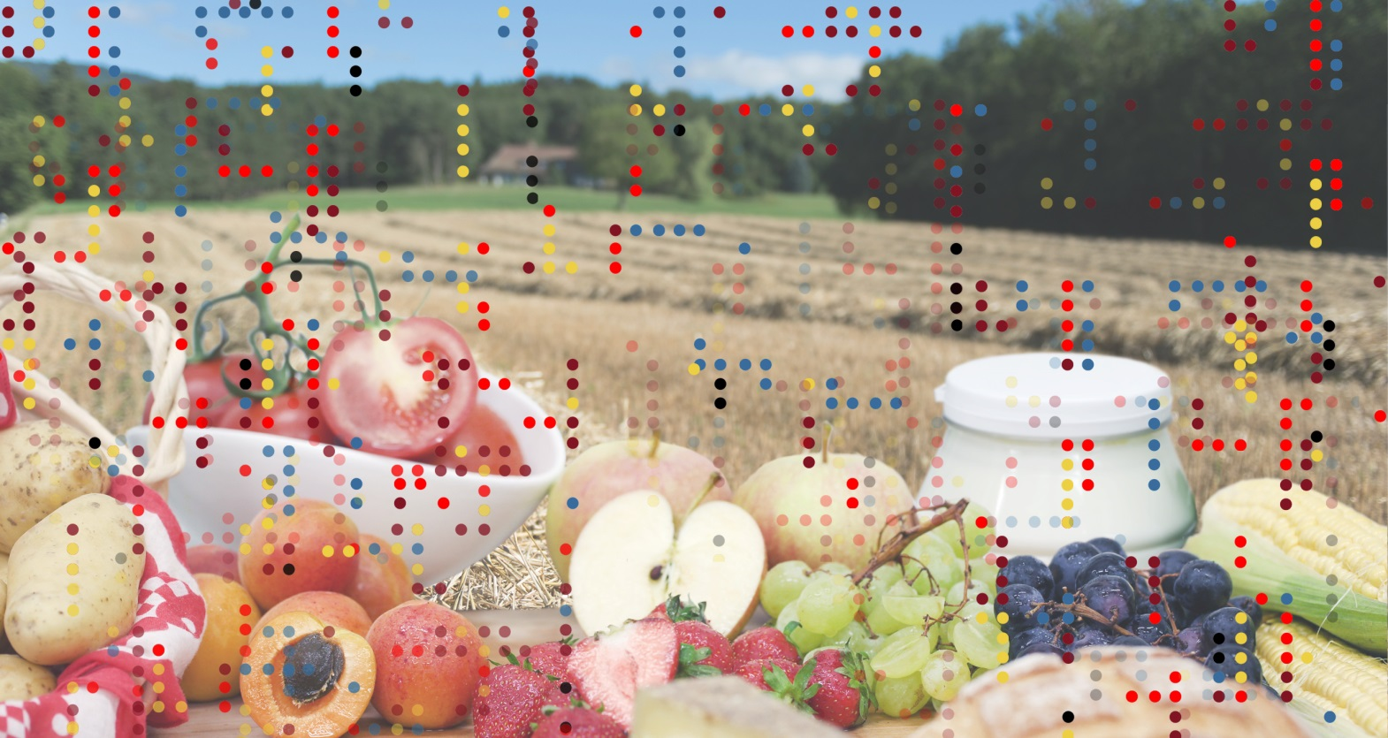
Danke für Ihre Aufmerksamkeit
Agroscope gutes Essen, gesunde Umwelt

